Slide 1
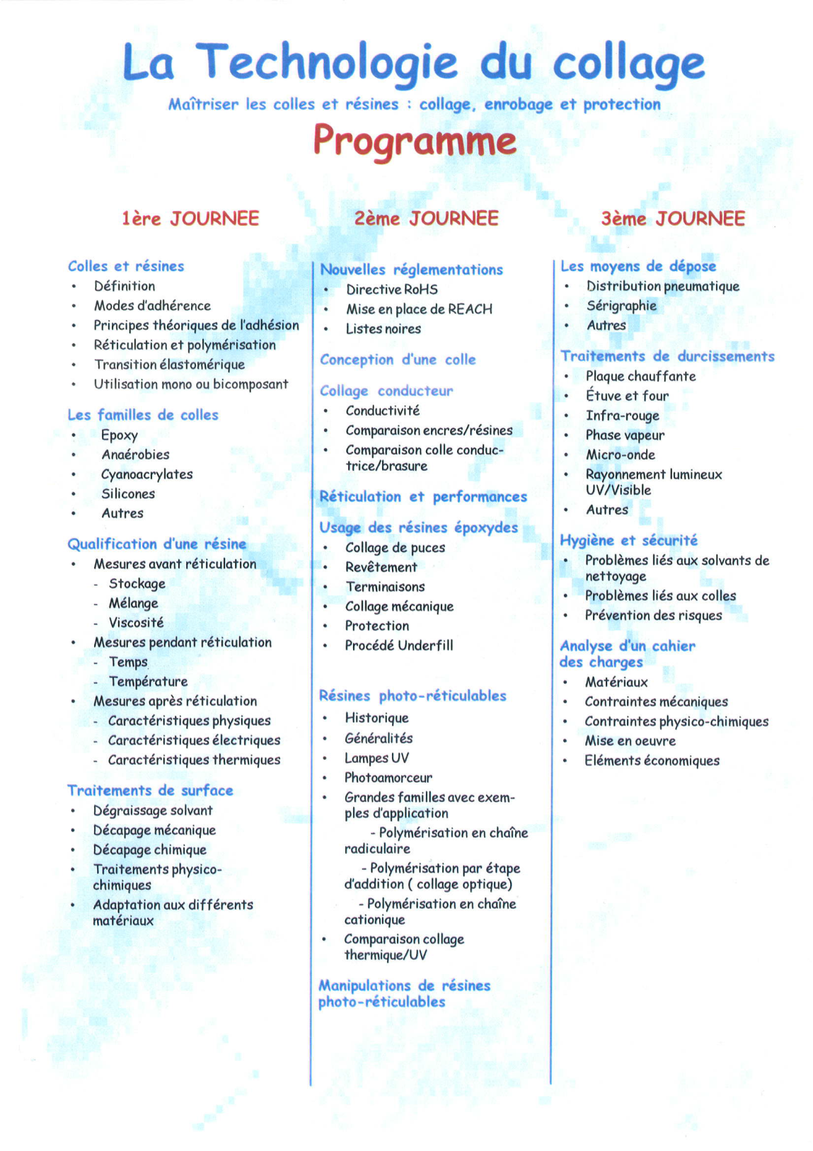
L’intégralité du cours vous trouver sur :
G:\Users\t\tfg4\Public\Gluing _course
Résume du cours
« Technologie du collage »
Histoire
Classification
Usage/Application
Traitment de surface
Resines Photo-reticulable
Exemple
Hygiène /Sécurité
DT Training Seminar 6/11/2014 Thomas Schneider

Slide 2
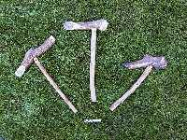

HISTOIRES DE COLLES
Du premier outil collé,
La préhistoire des colles commence à la période
néolithique.
Les haches de pierre étaient fixées à leur manche par
des mastics résineux.
Jusqu’à la révolution chimique du XXè siècle, les
adhésifs proviennent exclusivement de la nature.
Au timbre poste

Slide 3
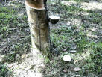
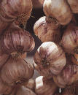


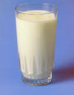
Quelques colles naturelles
D’origine végétale
Gomme arabique
Latex des hévéas
Sève résineuse des conifères
Jus de gousse d’ail
D’origine animale
Blanc et jaune d’œuf
Miel
Cire d’abeille
Caséine du lait

Slide 4

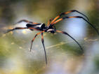
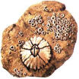


D’origine minérale
Bitume
Asphalte
Le collage chez les animaux
La moule
Byssus : protéine secrétée
pour s’accrocher
L’araignée
Les balanes
Le caméléon
Langue gluante
L’escargot
Collage provisoire

Slide 5




Le collage structural
Les cyanoacrylates
1950 : Les époxydes
1953 : Les colles anaérobies
1960 : Les polyimides
Différentes applications
Le Post-it
Le sparadrap
Collage de l’aiguille sur
l’embout plastique
Collage des particules de liège

Slide 6
CLASSIFICATION DES ADHESIFS
Classification retenue :
celle proposée par Jean-jacques Villenave
Classement des adhésifs selon leur procédé de mise
en œuvre :
AMOP Mise en œuvre physique
AMOC Mise en œuvre chimique
AMOP AMOC
Thermofusibles
Adhésifs sensibles
à la pression
Adhésifs en solution
Polyuréthannes
Époxydes
Anaérobies
Cyanoacrylates
Silicones
Acryliques polymères

Slide 7
AMOC
Réactif liquide ou visqueux joint solide
(Monomère)
(Polymère)
Chaleur de réaction
Apport d’énergie
Contact
Durcisseur
Activateur
Humidité de l’air
Absence d’air
Présence de métal
Lumière
Par
Marché européen en volume
- Polyuréthannes 62,3 %
- Epoxydes 29,9 %
- Anaérobies 2 %
- Cyanoacrylates 1,6 %
- Silicones 0,7 %
- Acryliques 0,6 %
- Autres 2,8 %

Slide 8

LES CYANOACRYLATES
Réaction de polymérisation
Le stabilisateur acide empêche
les molécules d’adhésif de réagir,
la colle reste à l’état liquide
L’humidité neutralise le
stabilisateur
La polymérisation commence
De nombreuses chaînes de
polymérisation entremêlées
se forment
Monomères
Humidité de la surface
Stabilisateur acide

Slide 9
AVANTAGES
Faible temps de prise
Mono-composant
Bonne résistance au cisaillement
Bonne résistance aux agents chimiques
INCONVENIENTS
Faible résistance aux chocs
Faible tenue à la température (80°C)
Faible résistance à l’humidité
Ne convient pas pour le collage du verre
(Dégradation au cours du temps)
Ne convient pas pour le collage de grandes surfaces
PRECAUTIONS D’EMPLOI
Colle très rapidement la peau et les muqueuses
Produit très volatils ➔ Irritation
➔ Allergies

Slide 10

LES SILICONES
Polymères à base de silicium et de carbone qui
durcissent par action de l’humidité de l’air.
Le silicone est constitué d’un enchaînement de
silicium et d’oxygène auquel sont rattachés des
groupements méthyles.
2 types
Les dérivés linéaires : fluides, huiles, graisses
➔ Agent de démoulage
Les dérivés tridimensionnels : résines
➔ Agent de collage

Slide 11
Applications : Etanchéité
Collage (élastique)
Enrobage
Fabrication de prothèses
AVANTAGES
Elasticité élevée (jusqu’à 700%)
Stabilité en température, de –80 à +250°C
Grande inertie chimique
Bonne résistance à l’eau
INCONVENIENTS
Faible propriétés mécaniques
Nécessité d’utiliser un primaire
d’adhérence sur matières plastiques

Slide 12

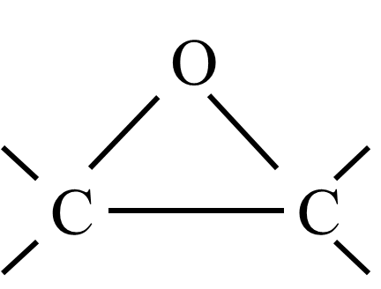
LES EPOXYDES
Il existe un nombre incalculable de résines époxydes,
Parmi les plus utilisées, nous retrouvons les résines
de type Bisphénol A, Bisphénol F, Novolaque…
Les résines époxydes sont généralement associées
à des durcisseurs de type amine, alcool, anhydride…
Applications : Collage structural tous secteurs
Electronique
Aéronautique
Constructions navales
Groupement époxy

Slide 13
2 types de résines époxydes
2 composants
1 composant
Durcisseur ajouté au moment de l’emploi
Réaction exothermique
Accélération possible par la chaleur
Vitesse de réaction dépendante du durcisseur
Durcisseur déjà dans la résine
Réaction exclusivement thermique
Conservation à basse température
CHOIX : MONO OU BICOMPOSANT
 | MONO | BICOMPOSANT
Facilité d’emploi | Mélange | Dosage + mélange
Conservation | Au froid De –40°C à 4°C | A température ambiante : 20°C
Durée de conservation | De 1 à 6 mois | > 1an
Cuisson | A partir de 60°C | A partir de 25°C

Slide 14
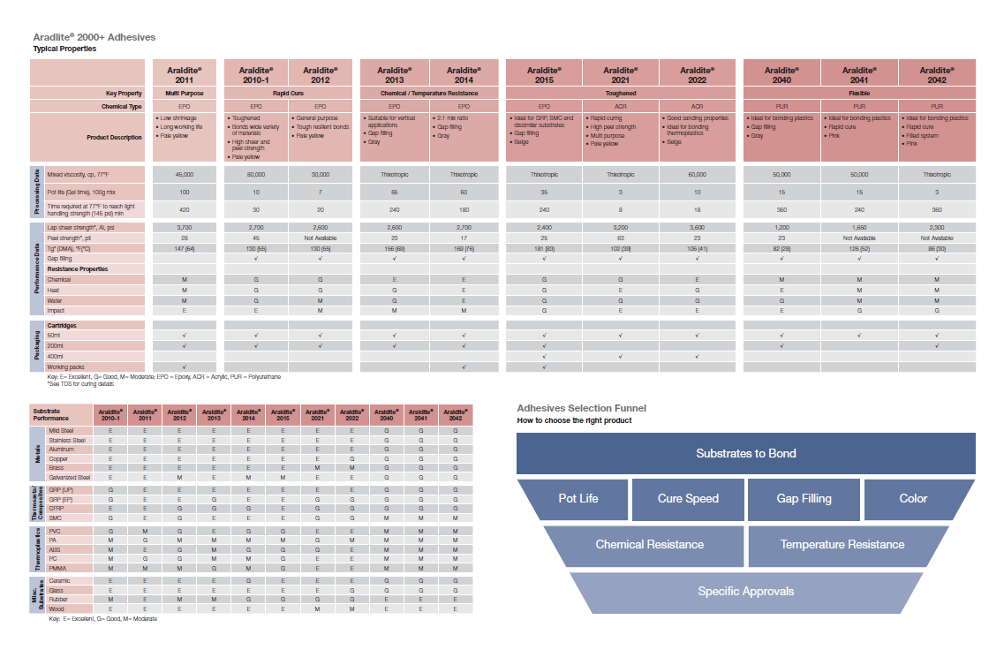

Slide 15
AVANTAGES
Adhérence sur de nombreux matériaux
Bon vieillissement
Faible retrait
Bonne résistance aux agents chimiques
INCONVENIENTS
Mélange de 2 composants
température élevée
Dégagement de vapeurs des durcisseurs
Durée des cycles

Slide 16
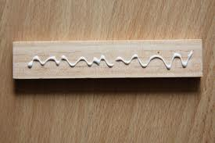
COLLES ET RESINES– Définitions
Procédé de collage :
Le collage est un procédé qui permet de maintenir
solidement et durablement deux matériaux
ensembles au moyen d’une colle.
1 – l’encollage
Résine liquide
2 – la mise en contact et le durcissement

Slide 17
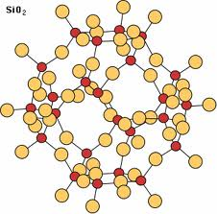
COLLES ET RESINES– Polymérisation - réticulation
Il existe 3 formes de polymères :
- Polymère linéaire
- Polymère ramifié
- Polymère réticulé
Réseau tridimensionnel

Slide 18
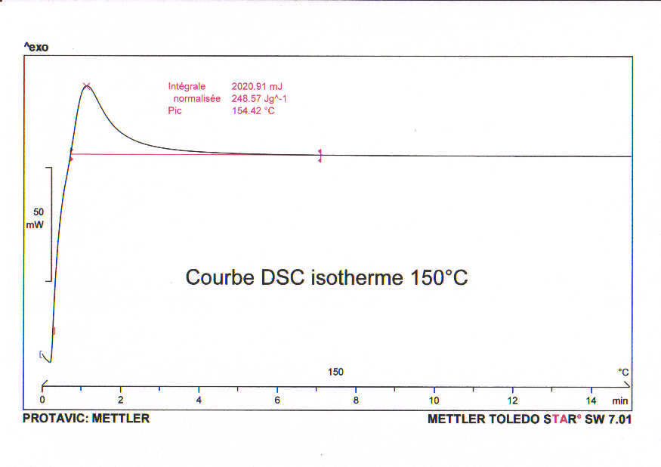
RET. ET PERF. – Réglage de la cuisson
18

Slide 19
RET. ET PERF. – adaptation du client par la loi d’Arrhenius
Loi d’ARRHENIUS :
de la température de 10°C
x par 2 le temps de cuisson
19

Slide 20
RET. ET PERF. – Influence de la cuisson – adhésion
Influence de la cuisson sur les propriétés d’adhésion :
cas d’une résine époxyde
Conditions de cuisson | Tg (temp. de transition vitreuse.) | Tests d’arrachement (silicium/Al)
3 heures @ RT | 30 – 35°C | 175 kg/cm²
10 heures @ RT | 30 – 35°C | 250 kg/cm²
10 minutes @ 80°C | 30 – 35°C | 345 kg/cm²
20

Slide 21
1.2 Le mélange
Proportion Le mélange doit se faire selon les
proportions indiquées en poids ou
en volume
Tolérance : 10% sur la part présente
en plus faible quantité
Ajout de charge ou colorant
Il est judicieux de faire l’ajout dans
la résine (part A) avant de procéder
au mélange avec le durcisseur
Agitation * Plus on mélange plus on introduit
de l’air
* Le mélange est exothermique
➔ diminution de la durée de vie

Slide 22
VISCOSITE =
RHEOLOGIE
Quelques valeurs de référence :
Eau à 20°C 1 mPa.s
Mercure 1,5 mPa.s
Lait 3 mPa.s
Huile 80 à 1000 mPa.s
Peinture 100 à 1000 mPa.s
Miel 10 000 mPa.s
Ketchup 50 000 mPa.s
Moutarde 70 000 mPa.s
100 centipoise (CPs) = 1 Poise
1 Cps = 1 mPa.s
1 Poise = 0,1 Pa.s
Centipoise = Centistoke x Densité
Tableau de
conversion :

Slide 23
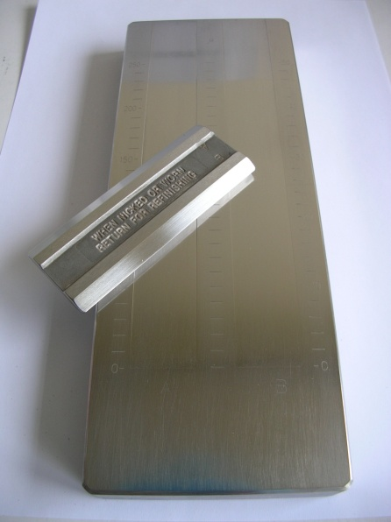
GRANULOMETRIE
Raclette
Résine
Utilisation d’une jauge fraisée de 0 à 50 microns
ou de 0 à 250 microns
Principe
Après dépôt de la résine, on vient racler sur la jauge.
Lorsque les grains sont > l’épaisseur de la « raclette »
Ils sont alors entraînés et forment une rayure en surface
Cette mesure va nous permettre de déterminer
l’épaisseur du dépôt possible de la résine choisie.

Slide 24
TRAITEMENT DE SURFACE- PLAN
I) But du traitement de surface
II) Mouillabilité et adhésion
III) Les différents types de traitement
- Traitement mécanique
- Dégraissage solvant et alcalins
- Décapage chimique
- Traitements physico-chimiques
- Flammage
- Plasma
- Corona
- Primaires et promoteurs d’adhérence
IV) Etudes de cas
- Alliages d’aluminium

Slide 25
TRAITEMENT DE SURFACE – Mouillabilité et adhésion
L’énergie superficielle d’un liquide, aussi appelée tension superficielle,
caractérise l’aptitude qu’à la surface d’un liquide à prendre la plus petite
valeur possible dans un milieu donné.
Un bon mouillage sera réalisé si :
Tension superficielle de l’adhésif < l’énergie de surface du substrat
Energie de surface des substrats (en mN/m)
Métaux | PA | PVC | PMMA | POM | PE - PP | PTFE
40 à 150 | 46 | 40 | 39 | 30* | 25* | 18*
Tension superficielle des adhésifs (en mN/m)
30 à 47
Mouillage nul
Liquide
mouillant
* Valeurs à faible énergie de surface, ce qui explique que certains plastiques
sont difficiles à coller et nécessitent un traitement spécifique.

Slide 26
TRAITEMENT DE SURFACE – Etudes de cas
Les alliages d’aluminium
Matériaux ayant en surface une couche d’oxydes plus ou moins stables.
Une préparation de surface de type conversion chimique s’avère indispensable en cas d’utilisation en environnement agressif.
Préparation minimale
* Dégraissage solvant : Insuffisante
Préparation courante
* Décapage mécanique : Difficile car matériau fragile
Préparation optimale
* Décapage sulfochromique : Immersion dans une solution – Durée de vie du traitement court (environ 8 heures).
* Traitement de conversion : Dépose d’un revêtement à base de chromate de chrome – Longue résistance à la corrosion.

Slide 27
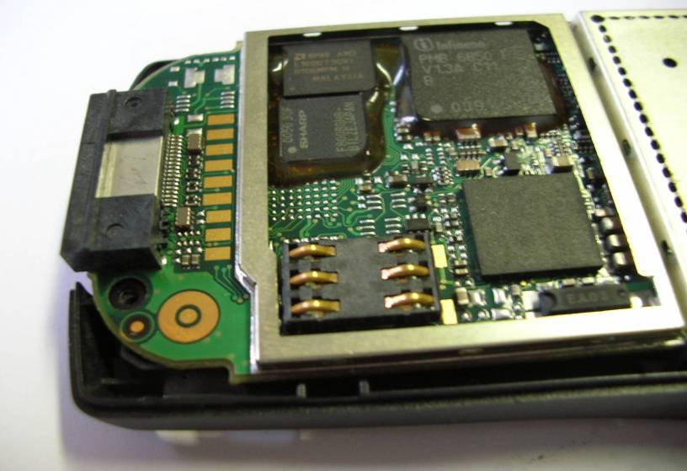
USAGE DES RESINES EPOXYDE - Underfill
Dépose
de la résine
Remplissage
de la cavité par
capillarité
Résine époxyde « underfill »

Slide 28
Résines Photo-réticulables - Historique
1979 : Convention de Genève sur la pollution atmosphérique
transfrontalière à longue distance
⇒ réduction des COV (composés organiques volatiles)
⇓
Impact sur industrie des revêtements
(peinture, imprimerie, …)
Solution :
polymérisation UV (produit sans solvant)
Débouchés et applications :
Vernis, peintures, encres, adhésifs, …

Slide 29
Résines Photo-réticulables - Généralités
Polymérisation sous UV
Principe :
transformer une résine liquide en un matériau solide par l’action de la lumière UV ou visible
Puissance électrique de lampe UV
(Watt ou Watt/cm)
≠
Puissance reçue par la résine (mW/cm²)
Energie reçue par le résine (J/cm²)
UV
Energie = Puissance x temps

Slide 30
Résines Photo-réticulables - photo-amorceurs
Polymérisation amorcée par UV
2 types d’amorçage de polymérisation sous UV
photo-amorceur de type radicalaire
Arrêt de la polymérisation avec arrêt de l'exposition UV
photo-amorceur de type cationique
polymérisation en chaîne cationique (système époxyde)
Propagation qui continue après l’insolation
!
Minimum d’énergie UV nécessaire
pour polymériser correctement la résine

Slide 31
Résines Photo-réticulables - Chimie - par Etape Thiol-Polyène
Exemples d’Application: collage optique
Assemblage de 2 lentilles
pour l’objectif photo dans les téléphones portables
centrage laser de l’axe optique
des 2 lentilles avant polymérisation sous UV
Capteurs optiques
assemblage d’une plaque protectrice en verre
verre protecteur
résine photo-réticulable type thiol-polyène
capteur optoélectronique
converti les photons en courant électrique

Slide 32
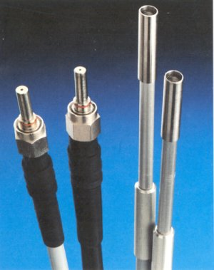
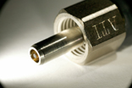
Collage Optique - Application - Connecteur Fibre Optique
Montage d’un Connecteur SMA
Montage de la fibre
Dépose de la goutte de colle
Colle pénètre par capillarité
Après réticulation,
polissage de la fibre
et de la colle

Slide 33
Résines Photo-réticulables - Chimie - en Chaîne Cationique
Procédé “Flash Cure”
Surface “tacky”
UV
Résines EPOXYDES
t
t
~ 1 s
UV
~ 1 s
La polymérisation continue plusieurs heures après l’insolation
Le montage est manipulable après plusieurs minutes
Il acquiert ses propriétés définitives après plusieurs heures
Procédé “Dark Cure”
UV
Résines EPOXYDES
t
~ 1 s
UV
~ 1 s
Propagation de la polymérisation sous la puce

Slide 34
Résines Photo-réticulables - Généralités
Equipement pour polymérisation sous UV
Lampe UV
exposition directe type « four » pour grande zone d’insolation
exposition localisée par guide d’onde (avec obturateur)
Intensimètre ou Radiomètre
pour connaître la puissance UV (mW/cm²) et/ou
l’énergie UV (J/cm²) fournie à la résine photo-réticulable
Filtre IR / Ventilation
réduire la chaleur sous la lampe UV
Réflecteur UV
pour focaliser le rayonnement UV (réflecteur elliptique)
pour homogénéiser le rayonnement UV (réflecteur parabolique)
Convoyeur
tapis roulant à vitesse réglable pour insolation UV en ligne
Protection individuelle
Lunettes et gants pour protéger l’operateur

Slide 35
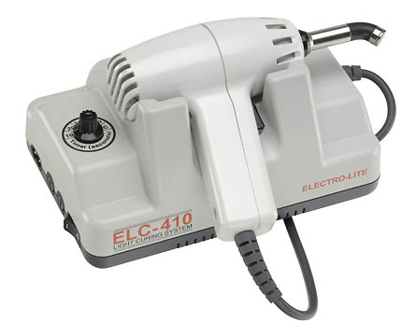
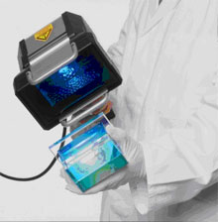
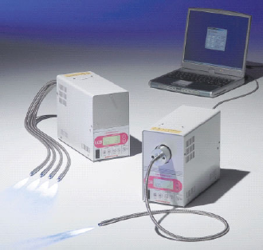
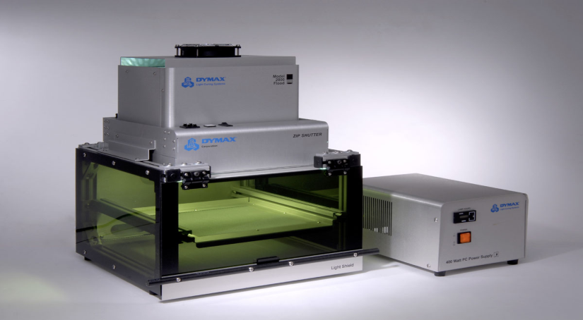
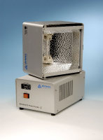
Les différents types de lampes
Les lampes manuelles
Les lampes « spot »
Les lampes de surface
Les fours

Slide 36
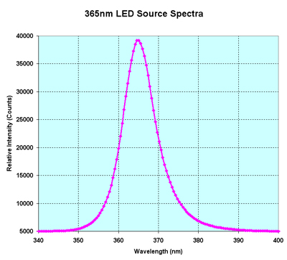
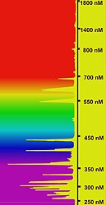
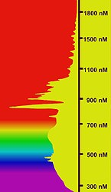
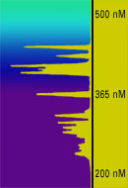
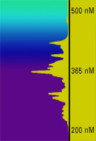
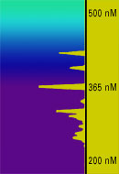
Résines Photo-réticulables - Rappels sur les lampes
Lampes UV
Emission dans l’infra-rouge : chaleur
température de
couleur de 6000 K
"lumière du jour"
LED-UV
Gallium - Indium
Fer - Cobalt
Mercure
Mercure - Xenon
Xenon

Slide 37
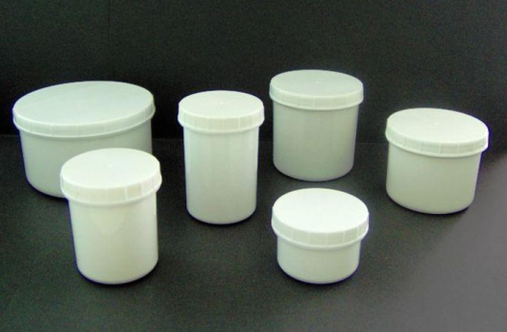
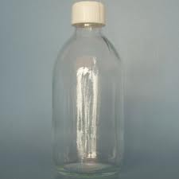
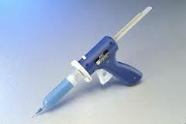
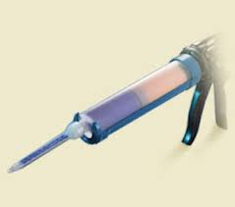
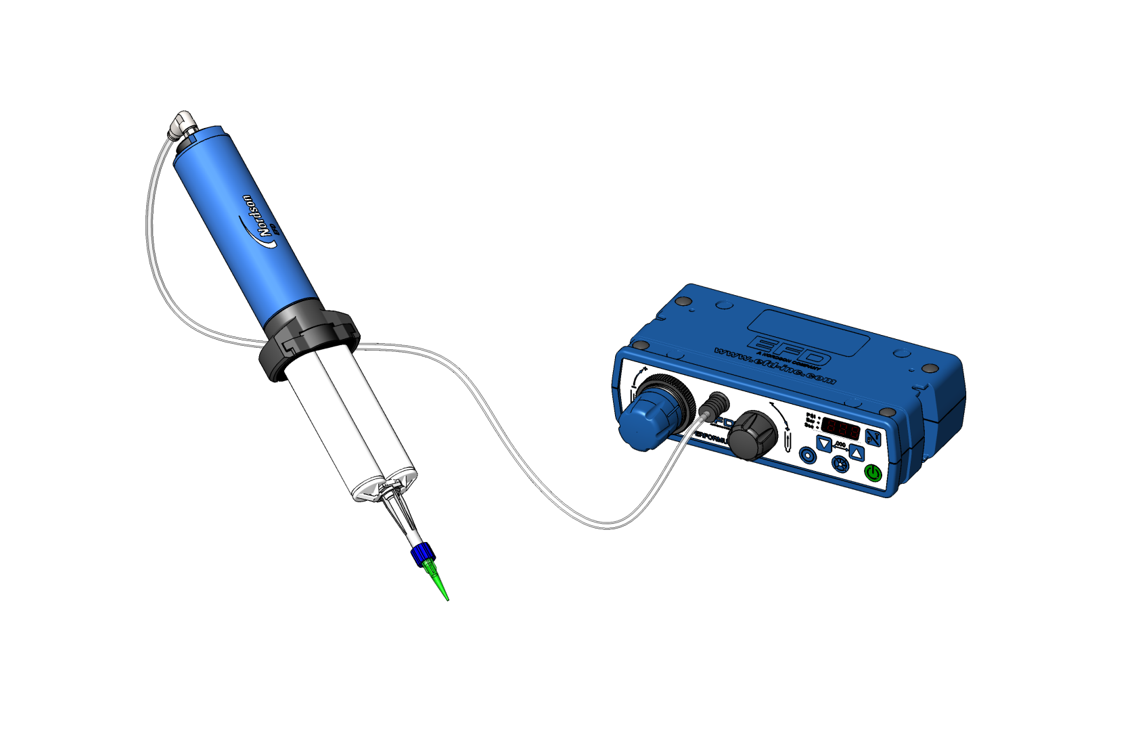
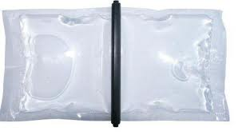
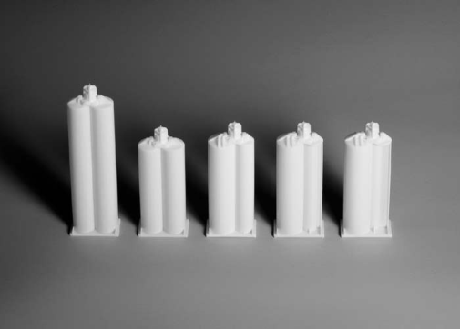
COLLES ET RESINES– Mono ou bicomposant
Les différentes présentations
En flacon
En seringue ou cartouche
En pot
En sachet prédosé
En cartouche bipack

Slide 38

IDENTIFICATION ET EVALUATION DES RISQUES
Problèmes liés aux préparations de surface
Émission de COV
Pièce à traiter
Solvant
Problèmes liés aux colles
Émission de COV
Colle sans solvant
Peu de risque
Colle à solvant

Slide 39
3 voies de pénétration
Ingestion
Souvent accidentelle ou involontaire
Passage direct vers l’estomac
Prévention : interdiction de boire, manger ou fumer
dans les ateliers.
Souvent difficile à maîtriser car les
contaminants sont disséminés dans
l’air : gaz, poussières, solvants,
molécules des durcisseurs.
Passage dans le sang par les voies
respiratoires
Inhalation
Prévention : ventilation des locaux
Lésion cutanée
Ce sont les plus fréquentes,
dermatoses, eczéma.
Passage dans le sang
Prévention : Port de vêtement de protection

Slide 40
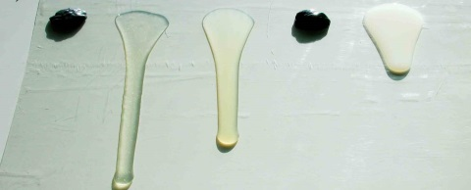
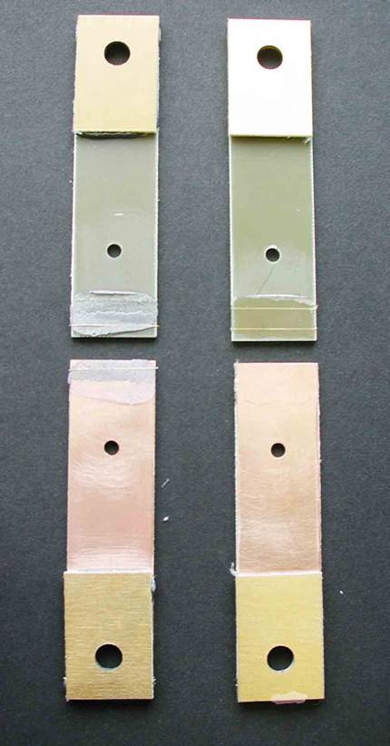
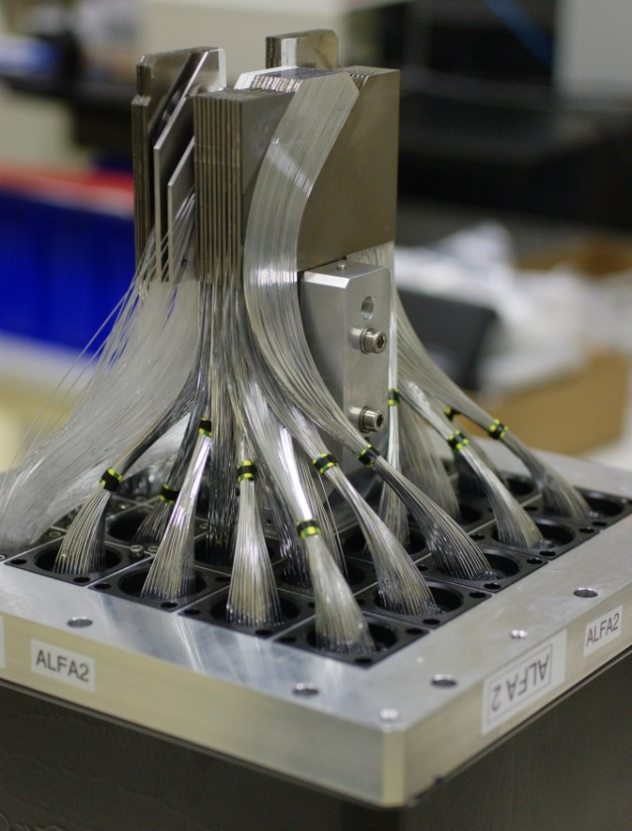
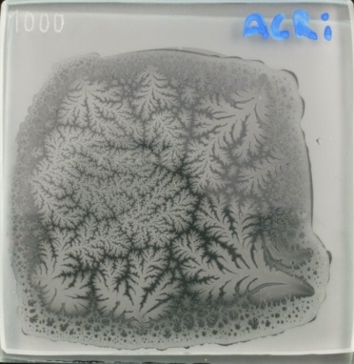
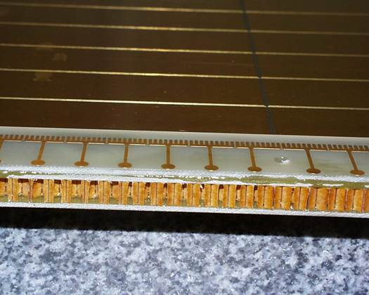
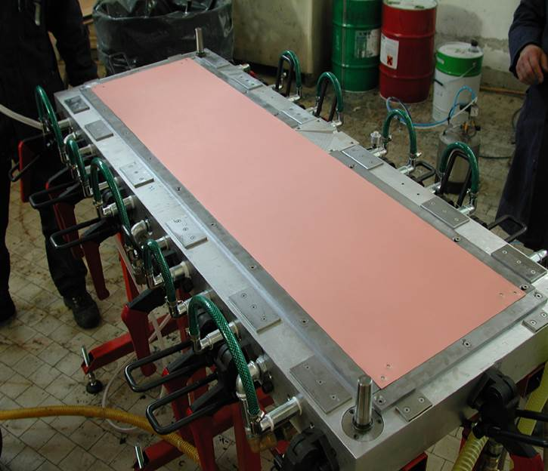
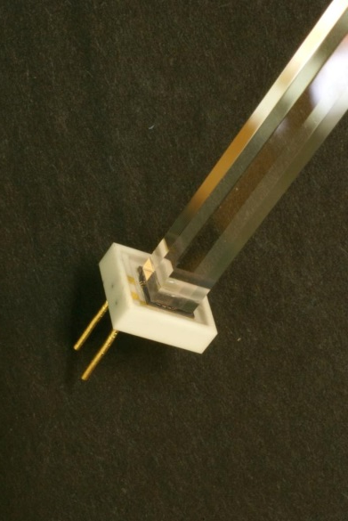
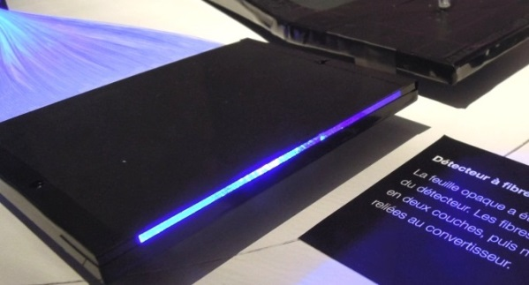
LHCb MWPC activite
TFG activite
Viscosity test
Transmission test sample
Traction test samples
Panel and wire gluing
ATLAS ALFA detector
Ax-PET component
SIG exhibition Geneva 2012
Panel production via injection

Slide 41
Annexe

Slide 42
COMPARATIF
Viscosité
Polyuréthanne
Epoxy / silicones
Acryliques
10
1000
10000
mPa.s
Flexibilité
Acryl
5
Epoxy
10
Polyuréthanne
300
Silicone
100
1000
% élongation à la rupture

Slide 43
Vitesse de durcissement
Epoxy / silicones
Polyuréthanne
Cyanoacrylate
Colle UV
Thermofusible
Colle contact
Secondes minutes Heures Jours

Slide 44
RESINES POLYURETHANNES
Élasticité et souplesse importantes même à basse température
Bonne adhérence sur la plupart des matériaux
Bonne résistance au vieillissement
Bonne résistance aux acides non dilués
Bonne tenue à l’humidité
Tenue en température moyenne de 80 à 90°C
Résistance au cisaillement moins élevées que les autres colles structurales
RESINES EPOXYDES
Bonne adhérence sur la plupart des matériaux
Bonne résistance au vieillissement
Bonne résistance aux environnements
Bonne tenue aux huiles, solvants
Tenue en température moyenne de -55°C à +200°C
Prix élevé
Manque de souplesse
COLLES CYANOACRYLATES
Vitesse de polymérisation rapide
Bonne résistance mécanique
Bonne résistance aux solvants
Tenue en température moyenne 100°C
Faible tenue en température
Faible tenue aux chocs
Faible tenue à l’humidité

Slide 45
COLLES ANAEROBIES
Faible temps de prise
Excellente résistance au cisaillement
Faible résistance à la traction
Bonne inertie chimique
Inadaptées pour les matériaux poreux
Tenue en température jusqu’à 180°C
RESINES ACRYLIQUES MODIFIEES
Faible temps de prise
Bonne résistance au cisaillement
Bonne résistance aux agents chimiques
Bonne tenue à l’humidité
Bonne tenue en température
Bonne adhérence même sur surfaces mal préparées
L’épaisseur du joint doit être faible
COLLES THERMOFUSIBLES – HOT MELTS
Prise immédiate
Bonne adhérence sur la plupart des matériaux
Absence de solvant
Ré activable à chaud en permanence
Facile d’utilisation
Sensible à la chaleur

Slide 46
Conception d’une colle – Conception de la matrice
Propriétés de quelques résines (tendances)
Nature chimique de la matrice | Adhésion | Stabilité thermique | Résistance à l’humidité | Module d’Young | Température de transition vitreuse Tg | Coefficient de dilatation thermique | Application type | Type de cuisson
Epoxyde (amine) | +++ | 200°C | + | 1 – 10 GPa | -20 - + 200°C | α1 : 50 – 70 ppm/°C | Structural, électronique, protection | Thermique, UV
Polyuréthanne PU | +++ | 80°C | ++ | En 100 MPa | -40°C à +50°C | α2 : 200 ppm/°C | Structural | Thermique
Silicone | Peu de cohésion | 400 – 500°C | ++ | En 100 MPa | -60°C | α2 : 200 ppm/°C | Protection | Thermique, RTV
Acrylique | +++ | 150°C | ++ | En 100 MPa | -48- 100°C | α1 : 70 - 100 | Structural | Thermique, humidité, UV, anaérobie
46

Slide 47
Conception d’une colle – Choix de la charge
NATURE DE LA CHARGE | FORMULE CHIMIQUE | DENSITE | CTE (ppm/K) | CONDUCTIVITE THERMIQUE (W/m.K) | CONDUCTIVITE ELECTRIQUE (1/Ohm.cm) | APPLICATION
Oxyde d’aluminium | Al₂O₃ | 4.0 | 8.6 | 17.3 – 25.9 | 10⁻²² | Colles isolantes électrique et conductrices thermique
Aluminium | Al | 2.7 | 23 | 237 | (3.7 x 10⁵)
Nitrure de Bore | BN | 2.25 | 0.6 / - 0.5 | 71.3 / 121 | 10⁻²¹
Silice amorphe (pyrogénée) | SiO₂ | 2.2 | 0.5 | 0.5 – 2.0 | 10⁻²¹ | Colles isolantes électrique et thermique
Silice cristalline | SiO₂ | 2.6 | 54 | 5 - 10 | 10⁻²¹
Argent | Ag | 10.5 (2 – 5) | 20 | 427 | 1.6 x 10⁶ | Colles conductrices
47

Slide 48
COLLAGE CONDUCTEUR – COMPARAISON brasure / colle cond.
PROPRIETES | BRASURE | RESINES EPOXYDE / ARGENT
Conductivité électrique | 0.1 - 0.2 mΩ.cm | 0.01 - 10 mΩ.cm
Conductivité thermique | 35 - 70 W/m.K | 1 - 30 W/m.K
Adhésion | 120 - 500 kg/cm² | 100 - 500 kg/cm²
« re-travaillable » | oui | oui/non
Fiabilité | haut niveau | haut niveau
Température d’utilisation SnPb (RoHS) SAC | fixée par l’alliage 230°C 260°C | Modulable (RT – 250°C)
Facilité d’utilisation | limitée | modulable
Coût | modéré | Coût de l’argent
48

Slide 49
Résines Photo-réticulables - Comparaison UV/thermique
Propriétés | Résines à cuisson thermique | Résines à cuisson « UV »
Nature chimique | Peu de limitation | Limitations / résines, charges
Conditions de stockage | - 2k à température ambiante - 1k à -20°C ou moins | Sauf exception, possibilité de stockage à température ambiante
cuisson | Réglage du couple température/durée | Réglage « pointu » puissance/distance/durée
Rendement de cuisson | élevé | Difficultés à « pousser » jusqu’au bout (post curing)
Durée type | Minute(s) → heure(s) | Seconde(s)
investissement | Généralement lourd | Moins onéreux
Originalité - avantage | Facilités d’adaptation de la résine au besoin | Collage possibles de pièces sensibles à la chaleur
Utilisation en électronique | Multi-utilisation | Plutôt revêtement – protection – die attach

